Slide 1
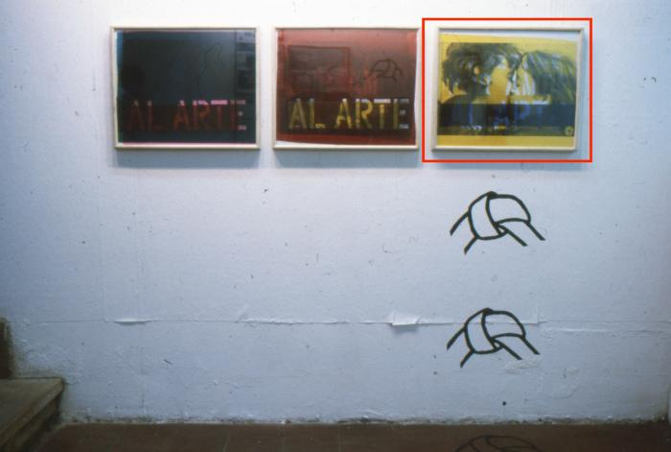
El Derecho a la Pereza de Lafargue / serie (GD-O-0073.m)

Slide 2
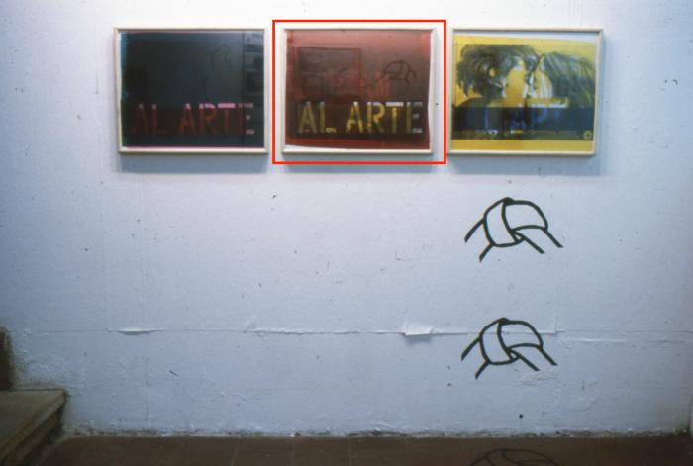
El Derecho a la Pereza de Lafargue / serie (GD-O-0073.l)

Slide 3
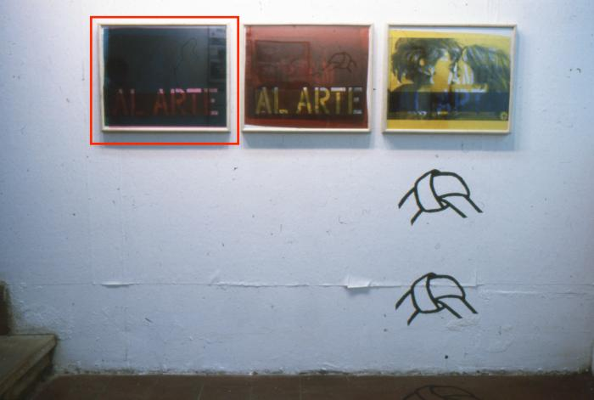
El Derecho a la Pereza de Lafargue / serie (GD-O-0073.k)

Slide 4
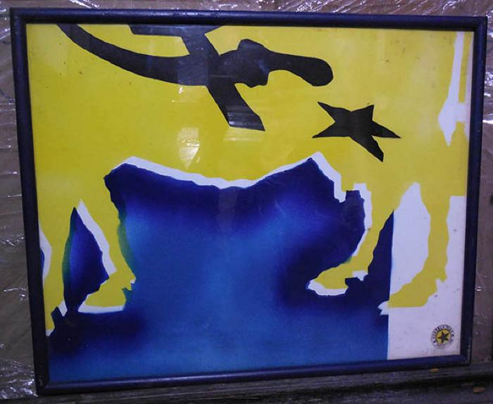
El Derecho a la Pereza de Lafargue / serie (GD-O-0073.j)

Slide 5
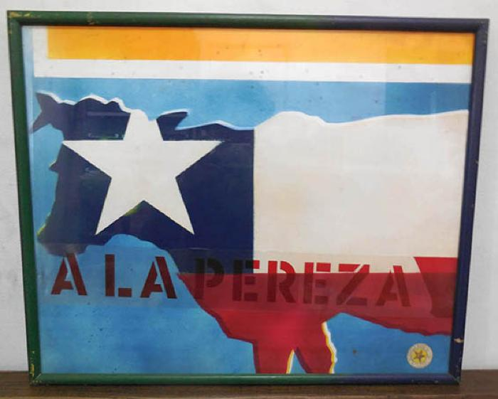
El Derecho a la Pereza de Lafargue / serie (GD-O-0073.i)

Slide 6
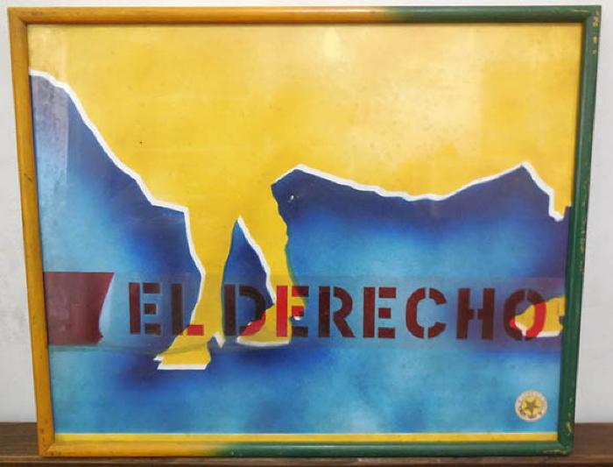
El Derecho a la Pereza de Lafargue / serie (GD-O-0073.h)

Slide 7
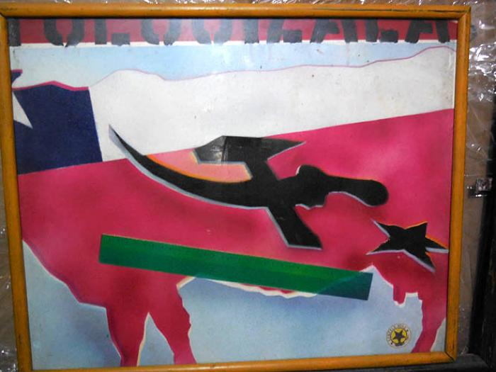
El Derecho a la Pereza de Lafargue / serie (GD-O-0073.g)

Slide 8
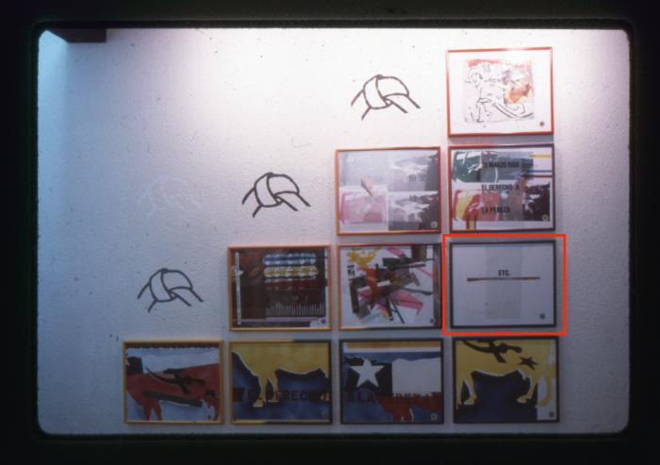
El Derecho a la Pereza de Lafargue / serie (GD-O-0073.f)

Slide 9
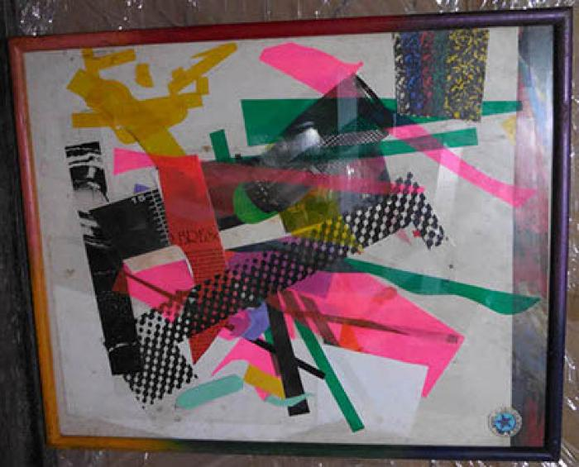
El Derecho a la Pereza de Lafargue / serie (GD-O-0073.e)

Slide 10
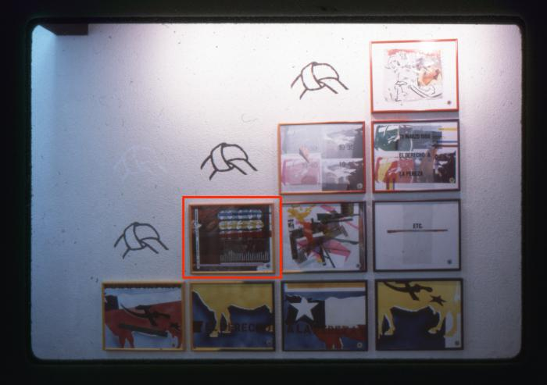
El Derecho a la Pereza de Lafargue / serie (GD-O-0073.d)

Slide 11
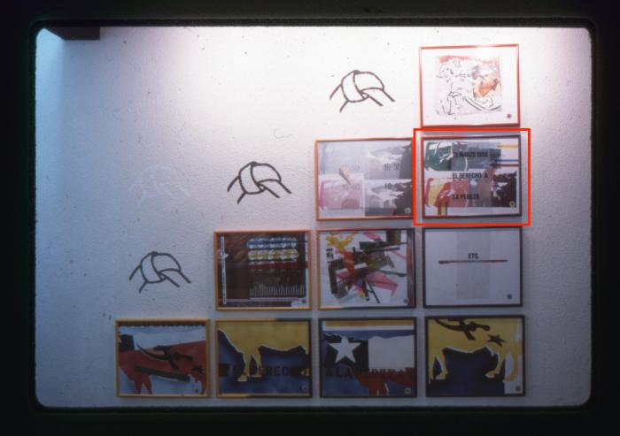
El Derecho a la Pereza de Lafargue (GD-O-0073.c)

Slide 12
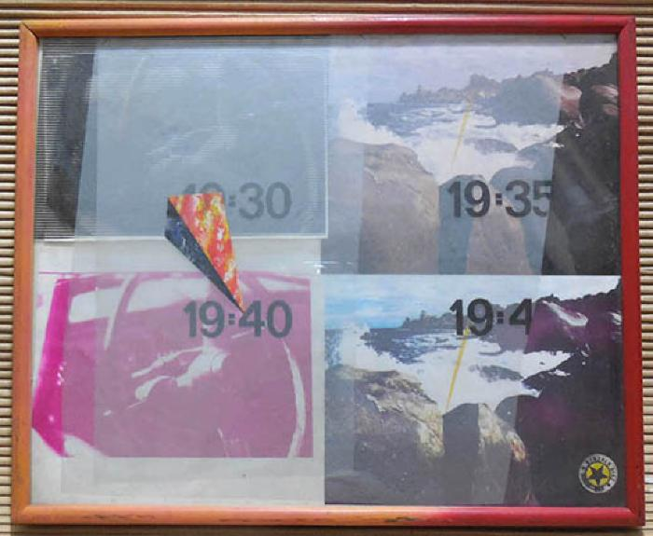
El Derecho a la Pereza de Lafargue / serie (GD-O-0073.b)

Slide 13
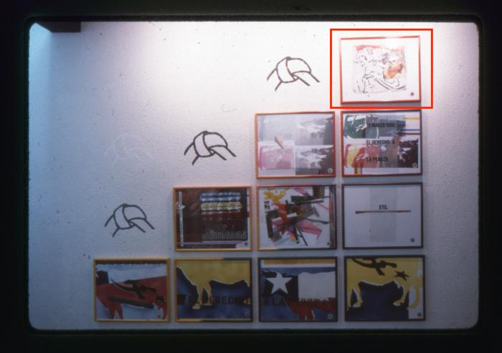
El Derecho a la Pereza de Lafargue / serie (GD-O-0073.a)

Slide 14
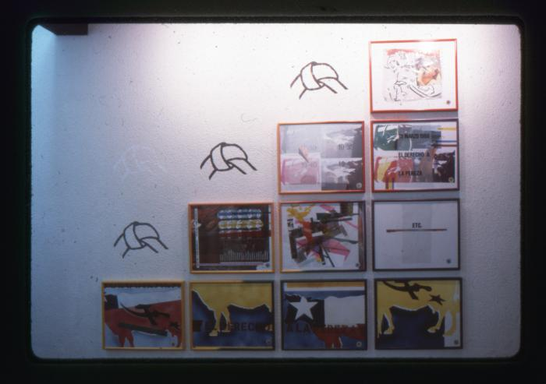
El Derecho a la Pereza de Lafargue / serie (GD-O-0073)
Composición de 10 cuadros, hechos con retazos de recortes del taller. En la última fila se lee El Derecho a la Pereza.
En la segunda pared, se ubica un tríptico que dice AL ARTE. El primero es de tono azul, el segundo rojo y el tercero amarillo, el que tiene impreso la imagen de dos personas besándose.

Slide 15
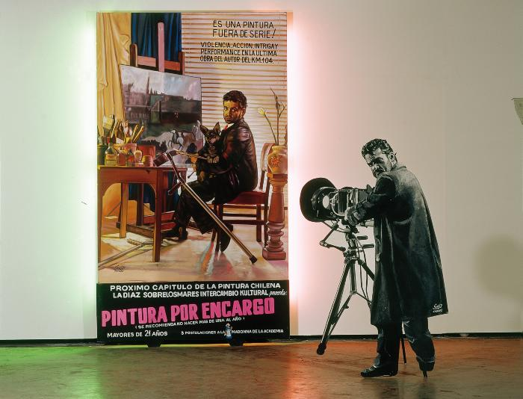
Pintura por Encargo (GD-O-0072)
En la parte de atrás, un cuadro pintado con látex sobre tela de grandes dimensiones más una silueta de madera recortada a tamaño natural que debe ser ubicada delante del cuadro en su costado derecho.
En la composición del cuadro vemos a Gonzalo Díaz en una mesa de pintor, mirando el espectador con un perro en la falda, en el centro se encuentran sus muletas y su instrumental de pintura. Hay un paisaje sobre un atril, calas en un florero, y al otro lado los pliegues de un cortinaje.
Delante del cuadro, una silueta de 170 cm de altura. En el montaje, el cuadro debe tener por detrás un halo de luz rosada hacia la derecha y verde hacia la izquierda lo que se logra mediante tubos fluorescentes –2 tubos magenta a la derecha, 2 tubos verdes a la izquierda–, instalados por detrás de los largueros verticales del bastidor.

Slide 16
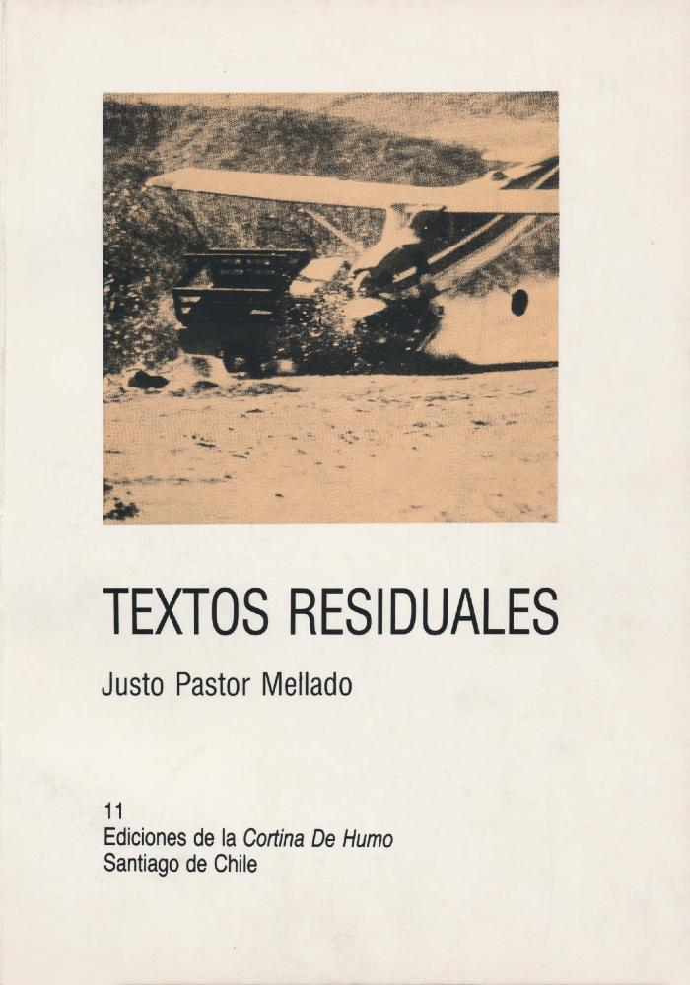
Textos residuales (GD-D-00053)

